Slide 1
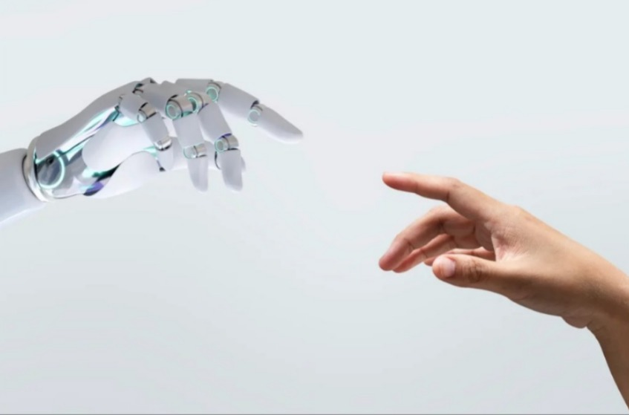

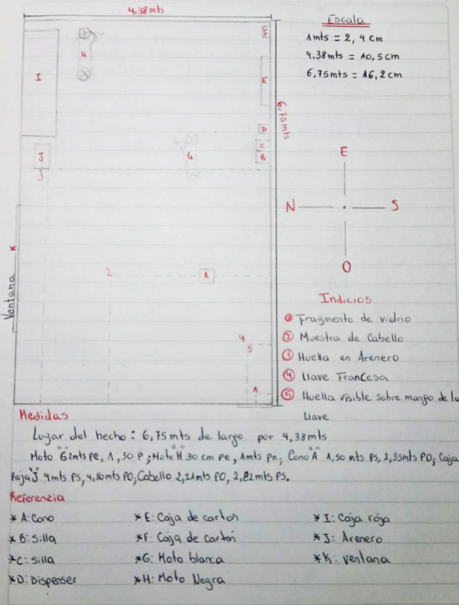
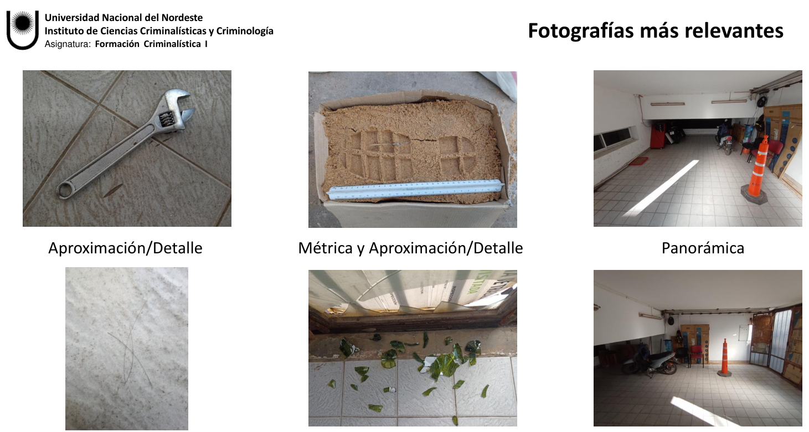
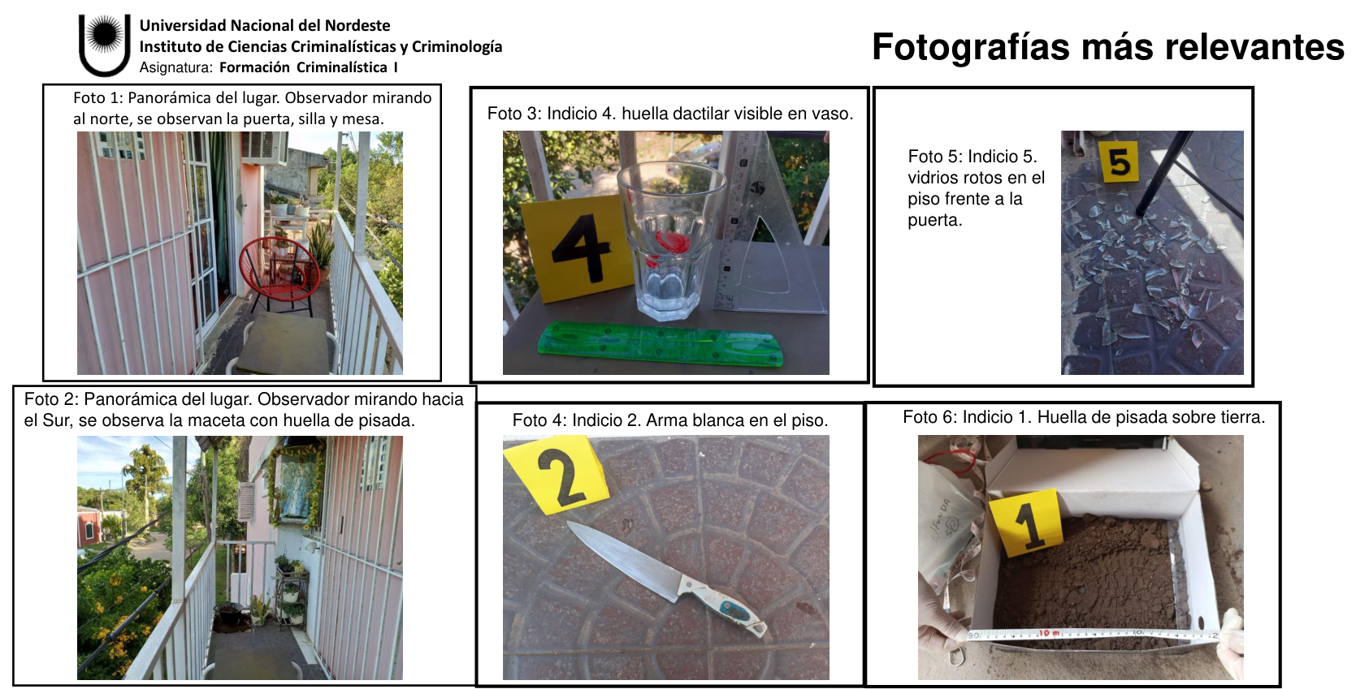
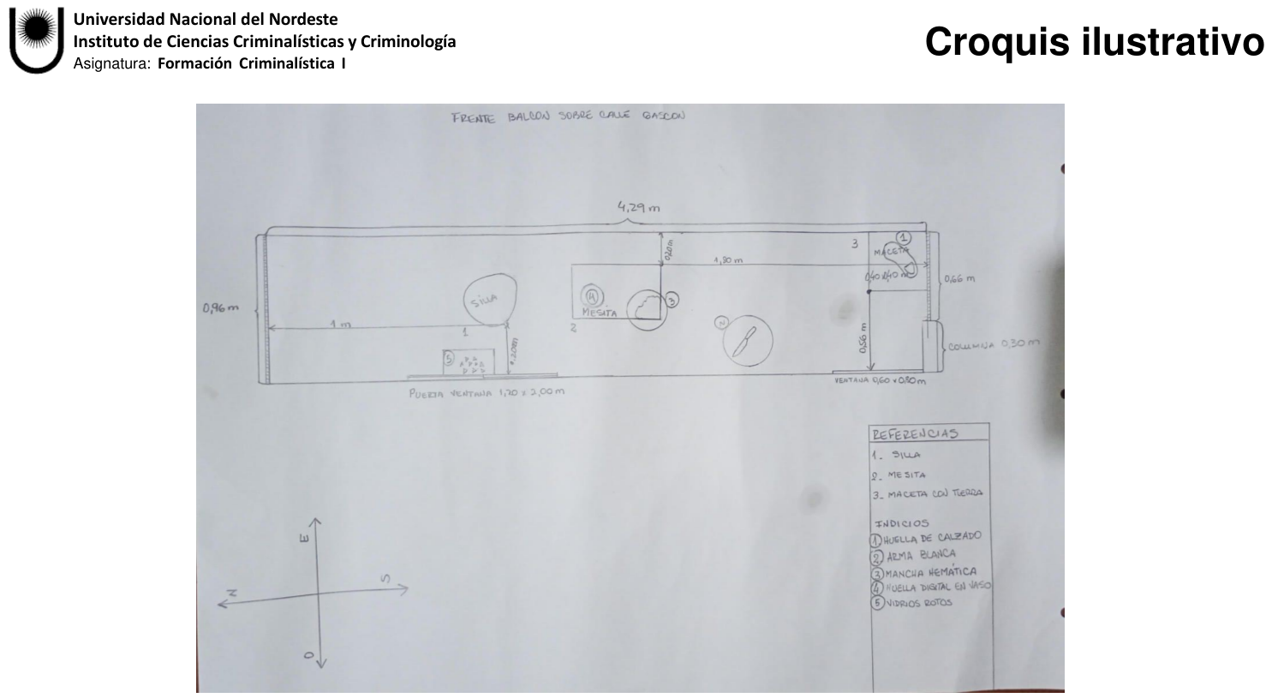
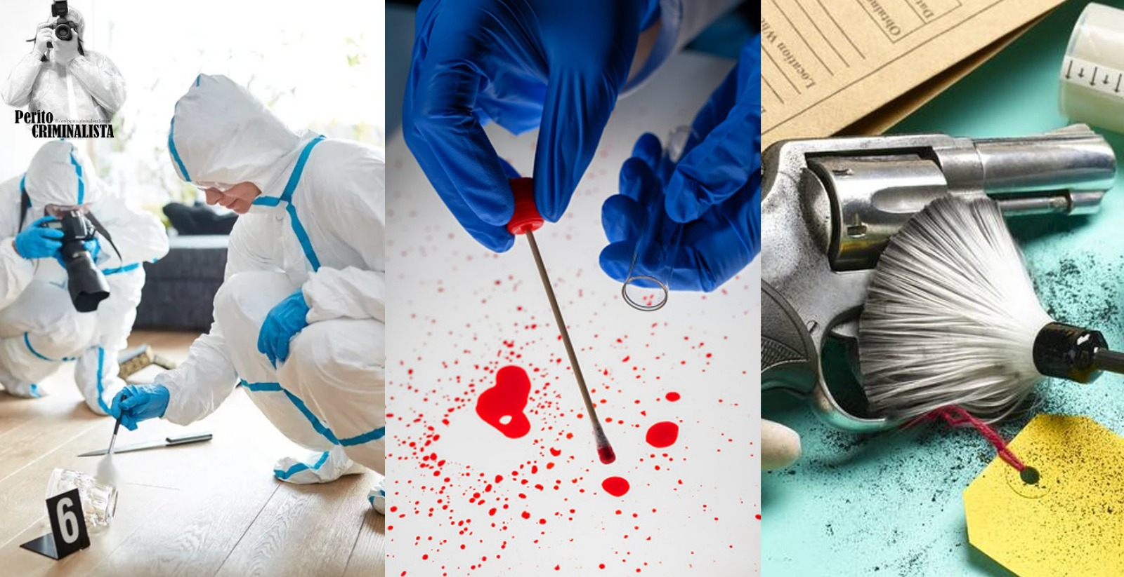
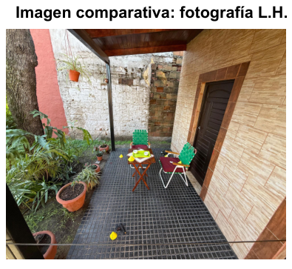
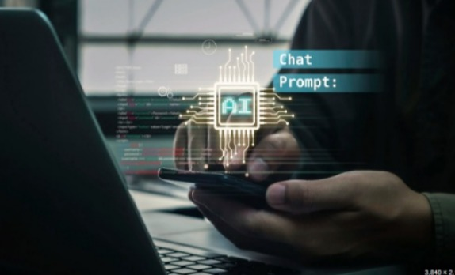
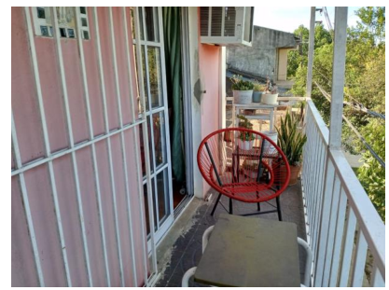
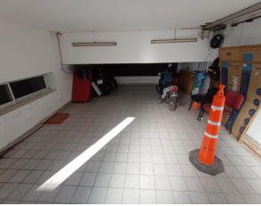

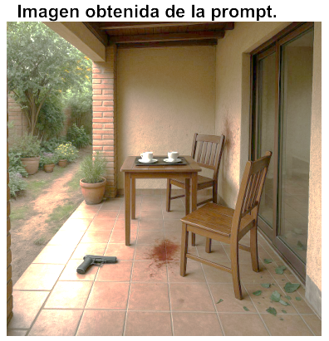

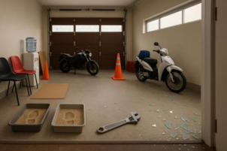
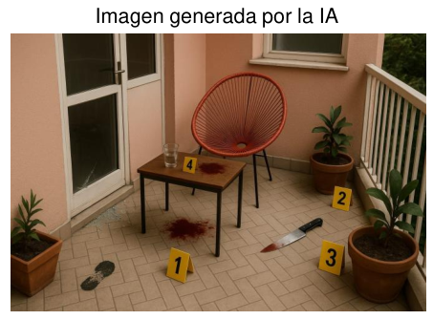
EJE
12
La Inteligencia Artificial como Recurso Didáctico en la Formación Criminalística: Aplicaciones en el Trabajo Final Integrador
AUTORES Autor 1 Ingrid Geraldine Melis, ingrid.melis@comunidad.unne.edu.ar / Autor 2 Rita Marianela Insaurralde, rita.insaurralde@comunidad.unne.edu.ar / Autor 3 Máximo Ibáñez, maximo.ibanez@comunidad.unne.edu.ar
PERTENENCIA Instituto de Ciencias Criminalísticas y Criminología – Universidad Nacional del Nordeste
PALABRAS CLAVES
DESARROLLO
CONCLUSIONES
Criminalística - Inteligencia Artificial - Trabajo Final
Metodología
En la construcción del Trabajo Integrador Final (TIF), los estudiantes abordaron una propuesta pedagógica que los situó en el rol activo de futuros peritos criminalistas.
Mediante la investigación y reconstrucción de un lugar del hecho simulado, pusieron en práctica saberes fundamentales de la Criminalística, tales como: la observación registros gráficos precisos, la sistematización y análisis de la información:
La incorporación de la tecnología y la inteligencia artificial en el campo forense representa una herramienta poderosa que complementa, amplía y potencia el trabajo del perito sin reemplazar su rol fundamental
OBJETIVOS
Integrar herramientas tecnológicas en la formación académica de los futuros licenciados en criminalista para fortalecer sus competencias técnicas, y actuar con solvencia, rigor científico y adaptabilidad en un campo profesional que demanda innovación constante en la enseñanza de la Criminalística y pensamiento crítico.
Reflexiones de los grupos de estudiantes sobre los aportes de la IA al trabajo del perito criminalístico para el lugar del hecho.
“…La utilización de la inteligencia artificial en el trabajo pericial representa una herramienta complementaria de gran valor, especialmente en la etapa de reconstrucción del lugar del hecho.” (GRUPO 10)
INTRODUCCIÓN O ENCUADRE
En el contexto actual de constante evolución tecnológica, el trabajo del Criminalísta exige conocimientos técnicos-cientíicos y la capacidad de integrar herramientas digitales que de manera complementaria, potencia el análisis, la reconstrucción, la documentación de la escena del hecho. En este sentido, para la labor del Perito, el uso estratégico de la IA aporta un nuevo abordaje del lugar del hecho, permite simular escenarios, visualizar posibles dinámicas y contrastar hipótesis sumado a la posibilidad de realizar un trabajo colaborativo de calidad y precisión.
“…la IA constituye una herramienta complementaria de valor creciente para el perito criminalístico, siempre que se utilice con criterio técnico y sin desplazar los métodos empíricos y verificables que fundamentan la labor pericial. Su uso debe entenderse como un recurso de apoyo, no como una fuente autónoma de evidencia
concluyente.” (GRUPO 12)
“…
“…la IA viene siendo una herramienta más, que al saber ocuparla puede traer grandes aportes en cuanto a datos e hipótesis acertadas en la investigación de un caso,… Concluimos que la IA ofrece un recurso de apoyo útil, siempre que se la utilice de forma crítica, complementaria y respetando el enfoque científico de la criminalística. Su mayor aporte es facilitar la comprensión global de la escena y estimular el análisis deductivo del perito criminalístico.” (GRUPO 14)
Resultados
Incorporación de herramientas de IA generativa como recurso complementario.
Nuevas formas de representación y reconstrucción digital.
Contrastación con sus propios registros (fotografías, croquis, observaciones)
REFERENCIAS
Guzmán, C. A. (2014). Manual de Criminalística (2a ed.). BdeF.
Lion, C. (2024). La inteligencia artificial generativa en la educación superior: Desafíos y oportunidades. Revista de Educación y Tecnología, 15(2), 45-60.
Herramientas para la aplicación al TIF
Link Chat GPT: https://chatgpt.com/; Link: Claude: https://claude.ai; Link Gemini: https://gemini.google.com/; Link Luzia: https://www.luzia.com/; Link Leonardo: https://leonardo.ai/

